Slide 1


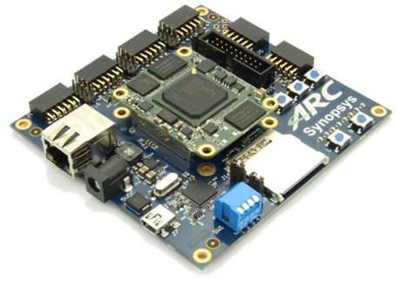
领先创新·
·超越自我
2018 Synopsys ARC杯电子设计竞赛

Slide 2
基于EMSK的智能台灯
ICC312UP
2018年7月

Slide 3
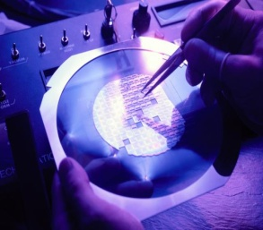
Agenda
项目概述
难点与创新
设计实现
测试结果
总结展望

Slide 4
Agenda
项目概述
难点与创新
设计实现
测试结果
总结展望

Slide 5

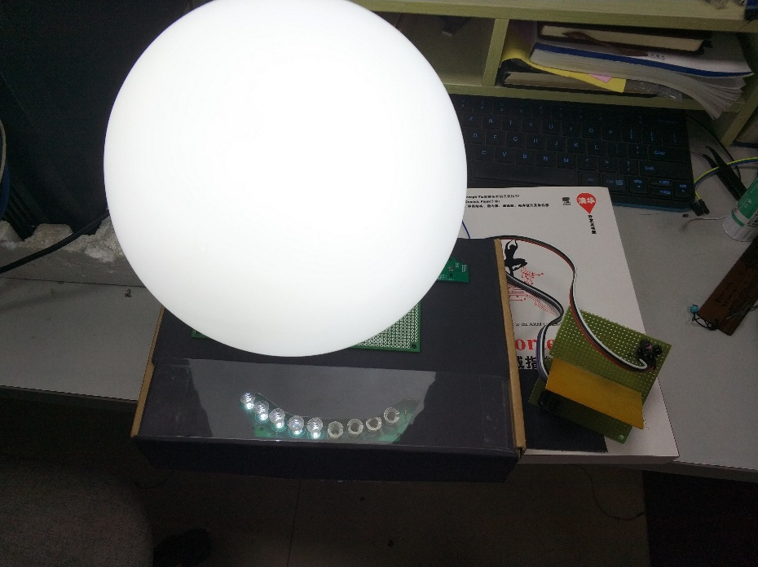
项目概述
智能化
智能台灯
自动控制
智能控制
人机交互
健康管理
照明效果

Slide 6
Agenda
项目概述
难点与创新
设计实现
测试结果
总结展望

Slide 7
创新
健康
灯光稳定
坐姿检测
时长监测
创新
交互
触控
APP
语音
智能
智能开关
自动调光
数据统计
Notes:
多方位的健康管理：灯光稳定涉及色温、照度及频闪等因素的稳定，保护视力；坐姿检测提醒保护颈椎、关节；

Slide 8
难点
无级调光
模拟串口
模拟PWM输出
硬件定时器控制
频率高、档位多
定制通信协议
硬件定时器复用
可扩展外设
任务调度
坐姿检测
分层设计
FIFO缓冲
合理调度
超声波测距 ×
单路红外测信号 ×
多路红外综合测距 √

Slide 9
Agenda
项目概述
难点与创新
设计实现
测试结果
总结展望

Slide 10
设计实现：硬件结构
LED
ARC
EMSK
服务器
ESP
8266
音频模块
手机APP
触控板
光感芯片
ADC
红外模块

Slide 11
设计实现：任务调度
Smart-Link任务
调试任务
对wifi模块的SSID和密码进行相关配置
按键、串口打印等开发过程中用于debug的任务
任务
调度
调光任务
服务器通信任务
包含实时报告台灯状态、接收服务器数据进行分包处理
实现自动调光和手动调光对LED灯亮度的控制
红外模块任务
触控板任务
实时检测使用情况，实现自动开关灯、进入退出工作模式等
接受触控板输入信息，或根据服务器数据同步触控板显示

Slide 12
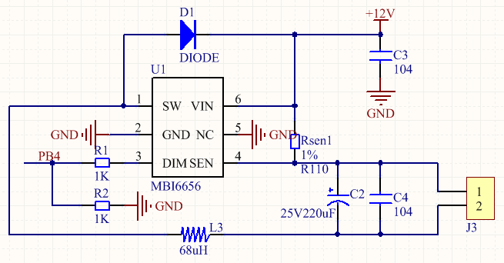
设计实现：LED驱动
MBI6656
稳定输出
PWM控制
启动过流保护(Start-Up)、过电流(OCP)、过热断电(TP)、LED开路与短路保护

Slide 13
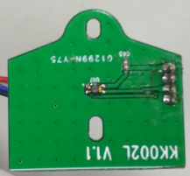
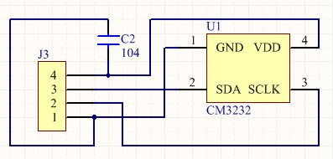
设计实现：自动调光
CM3232
开始
配置模式
改变PWM占空比
读取光强数据
输出
阈值判定
等待任务切换
N
是否
调光
Y
结束

Slide 14
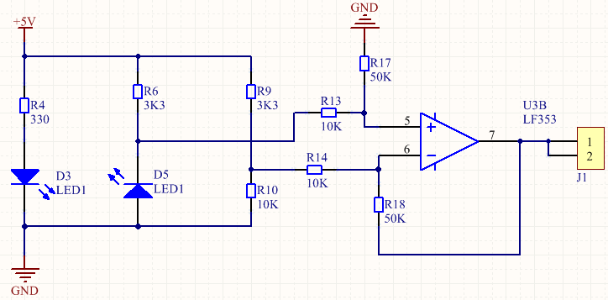
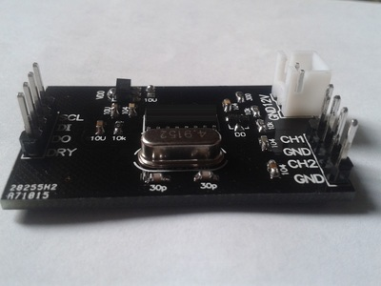
设计实现：坐姿检测
方案选择
超声波测距 ×
单路红外测信号 ×
多路红外综合测距 √

Slide 15
设计实现：数据流处理
TCP/IP
服务器
WIFI模块
JSON校验
分包发送
主机
模拟串口
FIFO
多路检测
实时判断
触控板
红外模块

Slide 16
Agenda
项目概述
难点与创新
设计实现
测试结果
总结展望

Slide 17
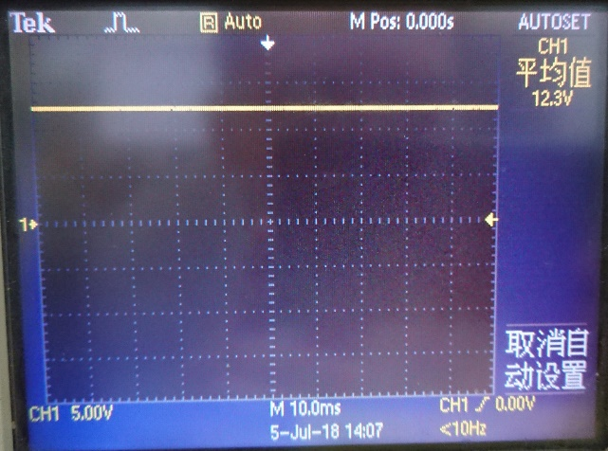
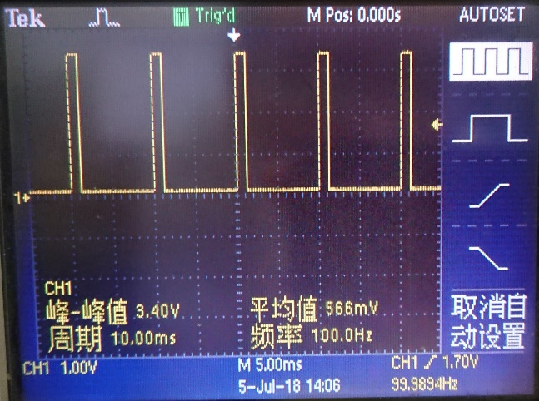
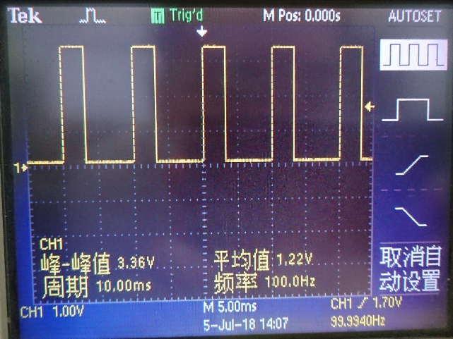
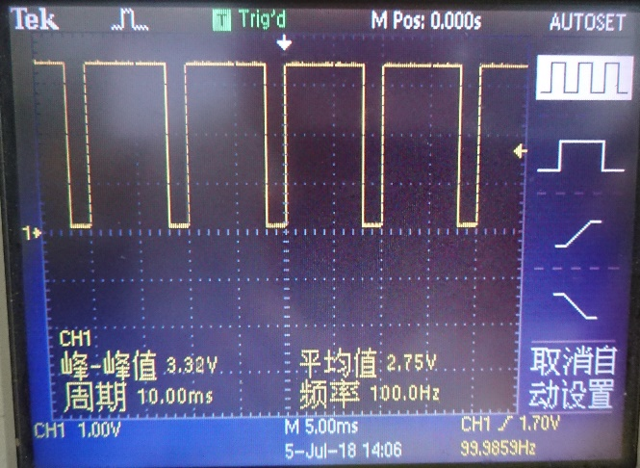
测试结果
输出
2、4、7三档位PWM输入
稳定12V输出
无频闪、无跳变
输入

Slide 18
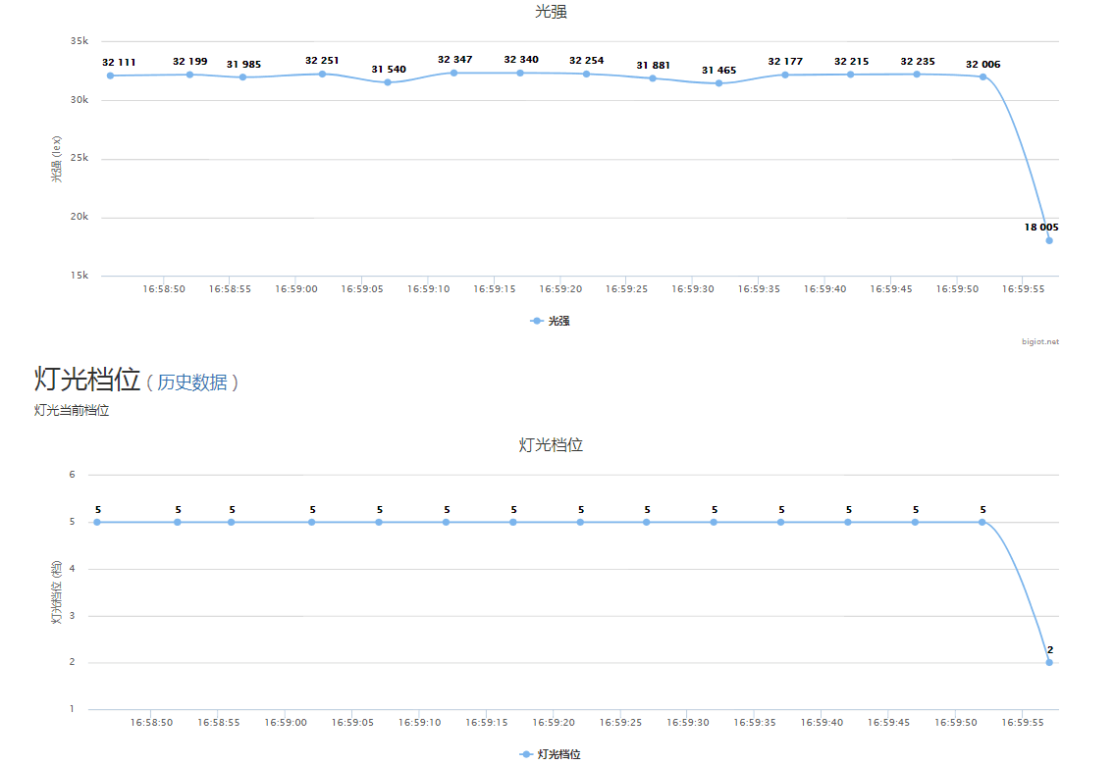
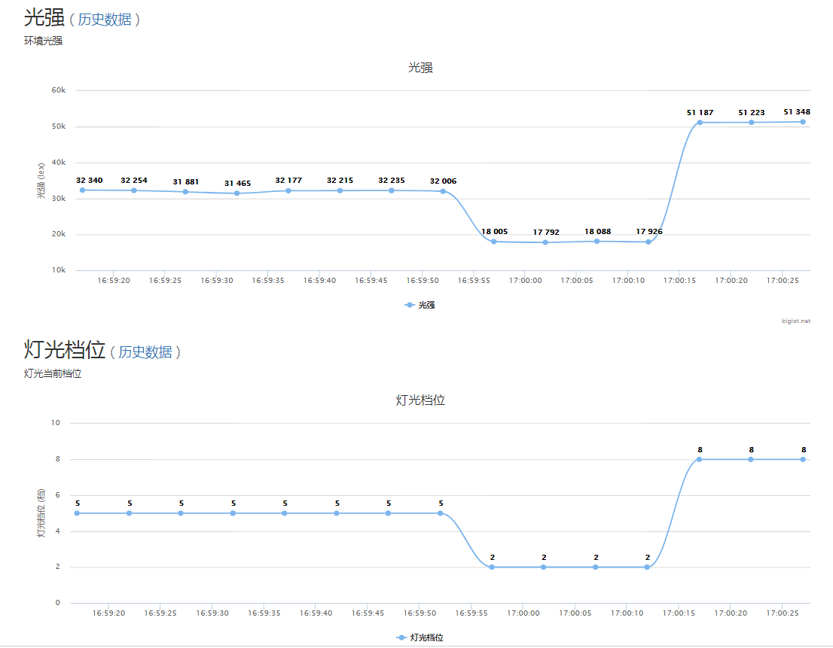
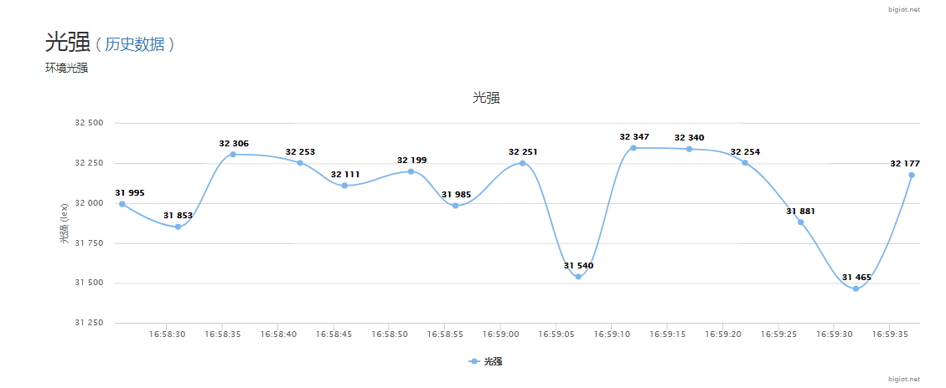
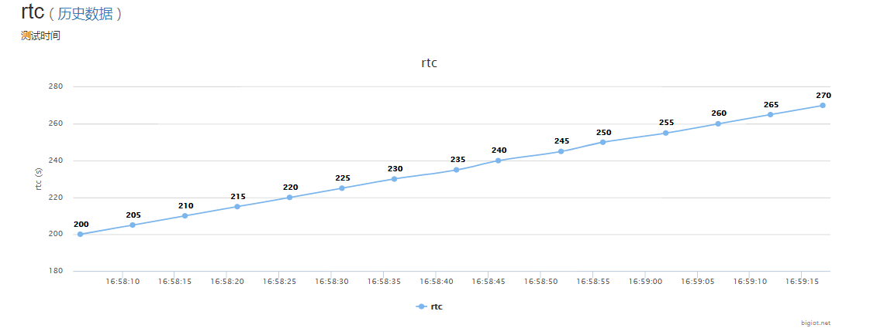
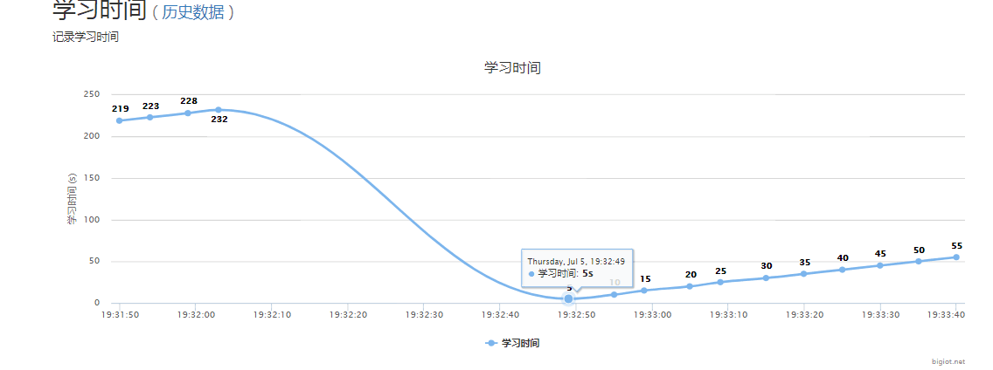
测试结果

Slide 19
Agenda
项目概述
难点与创新
设计实现
测试结果
总结展望

Slide 20
总结展望
智能控制；健康管理；人机交互
功能
着眼健康，不止照明
难点与创新
IO资源丰富；内存资源充足
ARC的优越性
语音控制；数据分析；模块集成
更多可能

Slide 21
谢 谢！

